Slide 1
GRAPHICAL USER INTERFACE
Layout Manager di JAVA
Benedictus Herry Suharto

Slide 2
Penyusunan Component
Tiga cara menyusun komponen GUI:
Absolute positioning
Men-set layout Container ke null akan menempatkan komponen GUI ke pojok kiri atas
Harus menspesifikasikan ukuran komponen GUI.
Layout managers
Menggunakan layout manager
Kehilangan beberapa kendali ukuran dan posisi GUI component
Visual programming dengan IDE
Menyediakan GUI design tool (drag and drop)
Posisi, ukuran dan align dapat di-set sesuai keinginan

Slide 3
Layout
Layout berhubungan dengan tampilan UI.
Platform MS Windows memiliki posisi tampilan statis absolut (fixed).
posisi dan ukuran komponen selalu sama meskipun ukuran window berubah.
Java adalah multi-platform, maka tampilan program tidak dapat dirancang statis dan absolut.
Rancang tampilan di satu komputer, belum tentu sama ketika user lain mengubah-ubah ukuran dan posisi di komputer lain.
Atau ketika di-compile dan dijalankan di platform yang berbeda, akan memberikan hasil yang berbeda.
Karena itu tampilan program Java harus portable.

Slide 4
Layout Manager
Untuk portabilitas, Java memakai layout untuk mengatur posisi dan ukuran komponen pada tampilan.
Dilakukan dengan layout-manager.
Tugas Layout manager :
Mengatur posisi komponen yang tidak tergantung pada platform, resolusi monitor, dan font.
Peletakan komponen secara cerdas di dalam container (yang ukurannya dapat berubah-ubah secara dinamis pada saat run-time).
Kemudahan translasi. Misalnya, jika sebuah string diubah panjangnya setelah translasi, maka komponen yang menampilkan string tersebut akan tetap terjaga letaknya dengan benar.

Slide 5
Layout Manager
Layout di Java tidak rigid.
dapat dibuat custom-layout, dapat dibuat oleh programmer/developer.
custom-layout dapat diperoleh dari Internet.
Layout manager default di NetBeans adalah FreeDesignLayout-manager dan layout khusus, yaitu AbsoluteLayout
Null → tanpa layout-manager.
layout-manager lain terdapat di package Java AWT dan Swing:
BorderLayout ̶ CardLayout
FlowLayout ̶ GridLayout
GridBagLayout ̶ BoxLayout
SpringLayout

Slide 6
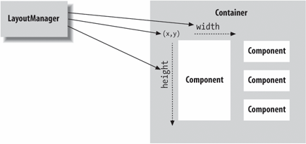
Container Layout Manager
Object layout manager menentukan bagaimana component disusun dalam container.
Menentukan posisi dan ukuran component dalam container.
Semua container memiliki default layout manager.
Class layout manager ada di package java.awt dan javax.swing.
Dimungkinkan membuat layout manager sendiri.

Slide 7
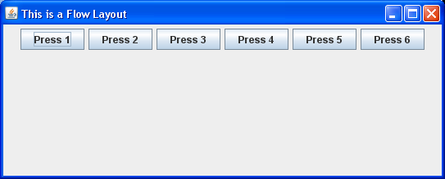
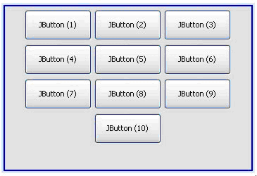
Flow Layout Manager
Flow layout manager → menempatkan component GUI dalam row (baris).
Ketika row penuh otomatis akan menempatkan component pada baris berikutnya.
Posisi default component pada row adalah center.
Tiga posisi yang mungkin, yaitu:
FlowLayout.LEFT
FlowLayout.RIGHT
FlowLayout.CENTER.

Slide 8
Contoh Flow Layout Manager
import javax.swing.*;
import java.awt.*;
class Ch14FlowLayoutSample extends JFrame {
private static final int FRAME_WIDTH = 300;
private static final int FRAME_HEIGHT = 200;
private static final int FRAME_X_ORIGIN = 150;
private static final int FRAME_Y_ORIGIN = 250;
public static void main(String[] args) {
Ch14FlowLayoutSample frame = new Ch14FlowLayoutSample();
frame.setVisible(true);
}
public Ch14FlowLayoutSample() {
Container contentPane;
//set the frame properties
setSize (FRAME_WIDTH, FRAME_HEIGHT);
setTitle ("Program Ch14FlowLayoutSample");
setLocation (FRAME_X_ORIGIN, FRAME_Y_ORIGIN);
contentPane = getContentPane( );
contentPane.setBackground( Color.white );
contentPane.setLayout(new FlowLayout());
//create and place four buttons on the content pane
for (int i=1;i<=6;i++)
contentPane.add(new JButton("button "+i));
}
}

Slide 9
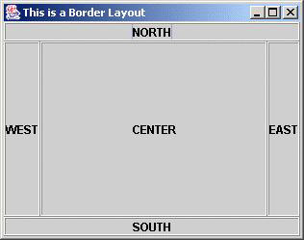
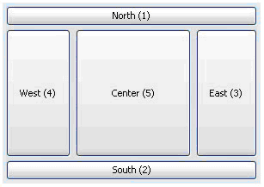
Border Layout Manager
Border layout manager menempatkan component dalam lima posisi.
Hanya satu componen pada setiap posisi.
Jika ditambahkan component pada posisi yang telah terisi, component lama akan digantikan.
Posisi dispesifikasikan dengan NORTH, SOUTH, EAST, WEST, atau CENTER

Slide 10
Contoh Border Layout Manager
import javax.swing.*;
import java.awt.*;
class Ch14BorderLayoutSample extends JFrame {
private static final int FRAME_WIDTH = 300;
private static final int FRAME_HEIGHT = 200;
private static final int FRAME_X_ORIGIN = 150;
private static final int FRAME_Y_ORIGIN = 250;
public static void main(String[] args) {
Ch14BorderLayoutSample frame = new Ch14BorderLayoutSample();
frame.setVisible(true);
}
public Ch14BorderLayoutSample() {
Container contentPane;
JButton button1, button2, button3, button4, button5;
//set the frame properties
setSize (FRAME_WIDTH, FRAME_HEIGHT);
setTitle ("Program Ch14BorderLayoutSample");
setLocation (FRAME_X_ORIGIN, FRAME_Y_ORIGIN);
contentPane = getContentPane( );
contentPane.setBackground( Color.white );
contentPane.setLayout(new BorderLayout());
contentPane.add(new JButton("NORTH"), BorderLayout.NORTH); //create and place four buttons on the content pane
// contentPane.add(new JButton("SOUTH"), BorderLayout.SOUTH);
// contentPane.add(new JButton("EAST"), BorderLayout.EAST);
// contentPane.add(new JButton("WEST"), BorderLayout.WEST);
//contentPane.add(new JButton("CENTER"), BorderLayout.CENTER);
}}

Slide 11
Card Layout Manager
Card layout manager menghasilkan tumpukan component (analogi dengan tumpukan kartu)
Component pertama yang ditambahkan ke container akan berada di atas tumpukan dan akan ditampilkan.
Component kedua dan seterusnya masing-masing berurutan berada di bawah.
CardLayout object dapat dibuat dengan default constructor (CardLayout()), atau dengan menspesifikasikan pemisah vertikal dan horisontal ke constructor.
CardLayout biasanya dipakai untuk mengatur JPanel (container) dan bukan untuk komponen. Ia akan menempatkan panel-panel saling bertumpukan (seperti tumpukan kartu).
Hanya satu panel yang dapat ditampilkan pada satu saat, panel lainnya tersembunyi.

Slide 12
Contoh Card Layout Manager
import javax.swing.*; import java.awt.Container;
import java.awt.CardLayout; import java.awt.event.ActionEvent; // Classes to handle events import java.awt.event.ActionListener;
public class TryCardLayout extends JFrame implements ActionListener {
public static void main(String[] args) {
TryCardLayout jf=new TryCardLayout();
jf.setSize(500, 500);
jf.setTitle("This is a CardLayout");
jf.setVisible(true);
}
Container content;
CardLayout card = new CardLayout(50,50); // Create layout
public TryCardLayout()
{
content = getContentPane();
content.setLayout(card);
JButton button; // Stores a button
for(int i = 1; i <= 6; i++)
{
content.add(button = new JButton(" Press " + i), "Card" + i); // Add a button
button.addActionListener(this); // Add listener for button
}
}
// Handle button events
public void actionPerformed(ActionEvent e)
{
card.next(getContentPane()); // Switch to the next card
}}

Slide 13
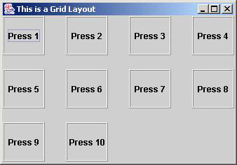
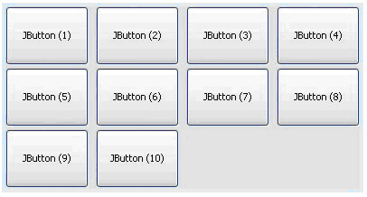
Grid Layout Manager
Grid layout manager menyusun komponen dengan posisi persegi empat dalam container.
Tiga constructor untuk membuat object GridLayout
GridLayout()
GridLayout(int rows, int cols)
GridLayout(int rows, int cols, int hgap, int vgap)

Slide 14
Contoh Grid Layot Manager
import javax.swing. *;
import java.awt.*;
class Ch14GridLayoutSample extends JFrame {
public static void main(String[] args) {
Ch14GridLayoutSample frame = new Ch14GridLayoutSample();
frame.setVisible(true);
}
public Ch14GridLayoutSample() {
Container contentPane;
//set the frame properties
setSize (300, 200);
setTitle ("Program Ch14GridLayoutSample");
setLocation (150, 250);
contentPane = getContentPane( );
contentPane.setBackground( Color.white );
contentPane.setLayout(new GridLayout(2,3));
//create and place four buttons on the content pane
//create and place four buttons on the content pane
for (int i=1;i<=6;i++)
contentPane.add(new JButton("button "+i));
//register 'Exit upon closing' as a default close operation
setDefaultCloseOperation( EXIT_ON_CLOSE );
}
}

Slide 15
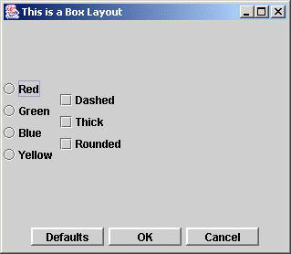
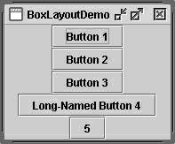
Box Layout Manager
Class BoxLayout menyusun component dalam satu baris atau satu kolom.
Component yang ditambahkan tidak akan dilimpahkan ke baris atau kolom selanjutnya ketika penuh.
Box Layout manager akan menyamakan tinggi (baris) atau lebar (kolom) dari component yang ditambahkan ke container.

Slide 16
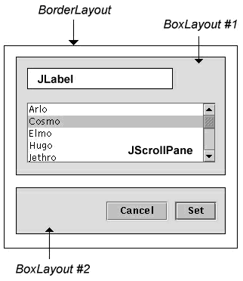
Box Layout Manager
Komponen JLabel dan JScrollPane disusun dalam BoxLayout #1 secara vertikal. Keduanya membentuk satu grup sendiri berupa sub-container.
Dua komponen JButton di bawahnya disusun dalam BoxLayout #2 secara horisontal. Keduanya juga membentuk satu grup sub-container tersendiri
Kedua sub-container BoxLayout tersebut kemudian disusun memakai BorderLayout

Slide 17
Axis Parameter
Empat parameter sumbu (axis) untuk mengatur susunan komponen BoxLayout.
X_AXIS : Komponen akan disusun secara horisontal dari kiri ke kanan.
Y_AXIS : Komponen akan disusun secara vertikal dari atas ke bawah.
LINE_AXIS : Komponen disusun seperti susunan kata-kata dalam sebaris kalimat. Susunan yang dibentuk akan tergantung kepada property ComponentOrientation dari container.
LEFT_TO_RIGHT : Komponen disusun secara horisontal, dari kiri ke kanan.
RIGHT_TO_LEFT : Komponen disusun secara horisontal, dari kanan ke kiri.
Jika bukan keduanya, maka komponen disusun secara vertikal.

Slide 18
Axis Parameter
PAGE_AXIS : Komponen disusun seperti susunan baris-baris kalimat dalam satu halaman kertas. Susunan yang dibentuk tergantung kepada property ComponentOrientation dari container.
LEFT_TO_RIGHT : Komponen disusun secara vertikal, dari kiri ke kanan.
RIGHT_TO_LEFT : Komponen disusun secara vertikal, dari kanan ke kiri.
Jika bukan keduanya, maka komponen akan disusun secara horisontal. Arah susunan ini selalu dari atas (top) ke bawah (bottom).
Untuk semua arah susunan, urutan peletakkan komponen akan mempengaruhi urutan susunan komponen.
Pada prinsipnya BoxLayout menyusun komponen dalam tiga bentuk layout :
Top-to-bottom.
Left-to-right.
Right-to-left.

Slide 19
Contoh Box LM
import javax.swing.*;
import java.awt.*;
import javax.swing.border.Border;
public class TryBoxLayout extends JFrame {
public TryBoxLayout(String title){
setSize (300, 200);
setTitle (title);
setLocation (150, 250);
Box left = Box.createVerticalBox();
ButtonGroup radioGroup = new ButtonGroup();
JRadioButton rbutton;
radioGroup.add(rbutton = new JRadioButton("Red"));
left.add(rbutton);
radioGroup.add(rbutton = new JRadioButton("Green"));
left.add(rbutton);
radioGroup.add(rbutton = new JRadioButton("Blue"));
left.add(rbutton);
radioGroup.add(rbutton = new JRadioButton("Yellow"));
left.add(rbutton);
Box right = Box.createVerticalBox();
rig.add(new JCheckBox("Dashed"));
right.add(new JCheckBox("Thick"));
right.add(htnew JCheckBox("Rounded"));

Slide 20
Box top = Box.createHorizontalBox();
top.add(left);
top.add(right);
JPanel bottomPanel = new JPanel();
Border edge = BorderFactory.createRaisedBevelBorder();
JButton button;
Dimension size = new Dimension(80,20);
bottomPanel.add(button = new JButton("Defaults"));
button.setBorder(edge);
button.setPreferredSize(size);
bottomPanel.add(button = new JButton("OK"));
//button.setBorder(edge);
button.setPreferredSize(size);
bottomPanel.add(button = new JButton("Cancel"));
button.setBorder(edge);
button.setPreferredSize(size);
Container content = getContentPane();
content.setLayout(new BorderLayout());
content.add(top, BorderLayout.CENTER);
content.add(bottomPanel, BorderLayout.SOUTH);
}
public static void main(String[] args) {
TryBoxLayout frame = new TryBoxLayout("This is a Box Layout");
frame.setVisible(true);
}
}

Slide 21
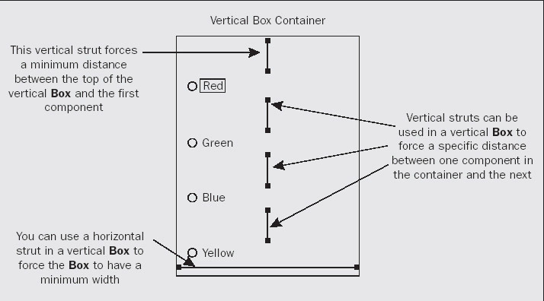
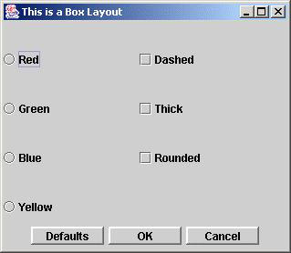
Struts
Class Box berisi method static untuk membuat component tidak kelihatan disebut strut.
Vertical strut menentukan tinggi dalam pixel (lebar nol).
Horizontal strut adalah kebalikannya.
Kegunaannya Vertical strut adalah untuk menyisipkan spasi antar component, baik horisontal maupun vertikal.

Slide 22
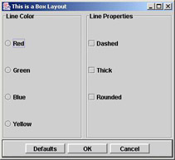
Embroidering Boxes
Pada container JPanel dapat ditambahkan suatu border.
Misalnya border TitledBorder yang secara langsung dibuat dengan constructor.
pada contoh di bawah tipe border yang digunakan adalah EtchedBorder

Slide 23
Contoh Box LM 2
import javax.swing.*;
import java.awt.*;
import javax.swing.border.*;
public class TryBoxLayoutStrut extends JFrame {
public TryBoxLayoutStrut(String title){
setSize (300, 200);
setTitle (title);
setLocation (150, 250);
Box left = Box.createVerticalBox();
ButtonGroup radioGroup = new ButtonGroup();
JRadioButton rbutton;
radioGroup.add(rbutton = new JRadioButton("Red"));
left.add(rbutton);
radioGroup.add(rbutton = new JRadioButton("Green"));
left.add(rbutton);
radioGroup.add(rbutton = new JRadioButton("Blue"));
left.add(rbutton);
radioGroup.add(rbutton = new JRadioButton("Yellow"));
left.add(rbutton);
Box right = Box.createVerticalBox();
right.add(new JCheckBox("Dashed"));
right.add(new JCheckBox("Thick"));
right.add(new JCheckBox("Rounded"));
JPanel leftPanel = new JPanel(new BorderLayout());
leftPanel.setBorder(new TitledBorder(new EtchedBorder(), "Line Color"));
leftPanel.add(left, BorderLayout.CENTER);
JPanel rightPanel = new JPanel(new BorderLayout());
rightPanel.setBorder(new TitledBorder(new EtchedBorder(), "Line Properties"));
rightPanel.add(right, BorderLayout.CENTER);

Slide 24
Contoh Box LM 2
Box top = Box.createHorizontalBox();
top.add(leftPanel);
top.add(Box.createHorizontalStrut(5));
top.add(rightPanel);
JPanel bottomPanel = new JPanel();
bottomPanel.setBorder(new CompoundBorder(BorderFactory.createLineBorder(Color.black, 1),
BorderFactory.createBevelBorder(BevelBorder.RAISED)));
JButton button;
Dimension size = new Dimension(80,20);
bottomPanel.add(button = new JButton("Defaults"));
button.setPreferredSize(size);
bottomPanel.add(button = new JButton("OK"));
button.setPreferredSize(size);
bottomPanel.add(button = new JButton("Cancel"));
button.setPreferredSize(size);
Container content = getContentPane();
BoxLayout box = new BoxLayout(content, BoxLayout.Y_AXIS);
content.setLayout(box);
content.add(top);
content.add(bottomPanel);
}
public static void main(String[] args) {
TryBoxLayoutStrut frame = new TryBoxLayoutStrut("This is a Box Layout Strut");
frame.setVisible(true);
}
}

Slide 25
GridBagLayout Manager
GridBagLayout manager lebih flexibel dibandingkan dengan layout manager lain, konsekuensinya, menjadi lebih kompleks dalam penggunaan.
Mekanisme dasar adalah menyusun componen dalam tatanan grid segi empat, tetapi dengan baris dan kolom dapat tidak sama antara tinggi dan lebarnya.
Componen ditempatkan pada posisi sel yang ditentukan oleh koordinat sel, dimana pojok kiri-atas adalah posisi (0,0).
Componen dapat mencakup lebih dari satu sel pada grid baris dan kolom, tetapi selalu dalam wujud segi empat dari kumpulan sel.

Slide 26
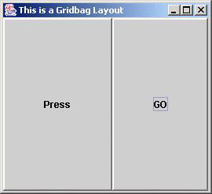
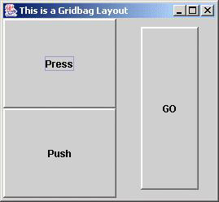
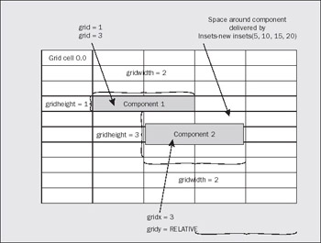
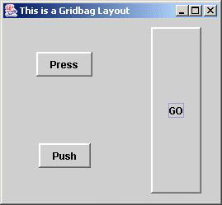
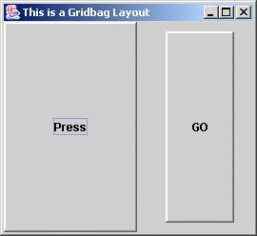
GridBagLayout Manager

Slide 27
Susunan GridBagLayout
GridBagLayout memakai object GridBagConstraints untuk menentukan informasi mengenai setiap komponen yang diatur oleh layout-manager tersebut.
GridBagConstraints memiliki field-field yang dipakai sebagai informasi bagi setiap komponen layout, yaitu:
anchor ̶ fill
gridwidth ̶ gridheight
gridx ̶ gridy
insets ̶ ipadx
ipady ̶ weightx
weighty

Slide 28
GridBagConstraints
gridx, gridy. Adalah posisi dari komponen. Nilainya dimulai dari 0.
Misalnya: nilai (0, 0) berarti komponen akan diletakkan pada posisi kolom 0 dan baris 0. Nilai (1, 4) berarti akan diletakkan pada kolom 1 dan baris 4. Karena nilainya diawali 0, maka kolom 1 berarti kolom ke-2, sedangkan baris 4 berarti baris ke-5.
dapat juga memberi nilai RELATIVE, yang berarti komponen akan diletakkan segera setelah komponen sebelumnya. Urutan komponen ini tergantung kepada urutan ketika komponen ditambahkan ke dalam container.
gridwidth, gridheight. Dipakai untuk menentukan jumlah sel yang akan ditempati oleh komponen. Nilainya integer positif, atau dua nilai lainnya: RELATIVE atau REMAINDER.
Misalnya, (gridwidth, gridheight) = (3, 2) berarti komponen akan menempati 3 sel horisontal dan 2 sel vertikal.
Nilai RELATIVE berarti komponen akan mengambil seluruh sisa sel dalam baris atau kolom yang bersangkutan kecuali yang terakhir. Misalnya satu baris yang terdiri dari 5 kolom. Pada komponen ke-2 (kolom 3), nilai gridwidth = RELATIVE. Berarti ia akan menempati kolom 3 dan 4. Kolom 5 tidak diambil karena merupakan kolom terakhir.
Nilai REMAINDER menetapkan komponen sebagai yang terakhir di dalam barisnya (gridwidth) atau yang terakhir di kolomnya (gridheight).

Slide 29
GridBagConstraints
insets. Dipakai untuk menetapkan takik luar (external-padding) atau jarak atau margin antara komponen dengan sisi-sisi luarnya. Ada empat macam yaitu Top, Left, Bottom dan Right. Masing-masing dapat diisi dengan nilai berbeda. Ukurannya dalam pixel.
ipadx, ipady. Adalah internal-padding, yaitu jumlah yang akan ditambahkan kepada minimum-size dari komponen untuk menentukan ukuran terkecilnya.
weightx, weighty. Dipakai untuk menetapkan pembagian ruang (space)ketika container diubah ukurannya. Nilainya dalam tipe double antara 0.0 sampai 1.0.
Misalnya, ada tiga komponen dalam satu baris. Masing-masing memiliki nilai weightx = (0.0 | 0.3 | 0.7). Jika container diperbesar lebarnya sebanyak 1000 pixel, maka komponen pertama (0.0) akan tetap ukurannya. Komponen kedua (0.3) lebarnya akan ditambah 300 pixel (30%), serta komponen ketiga (0.7) akan ditambah 700 pixel (70%).
Jika seluruh komponen memiliki nilai = 0, maka seluruhnya tidak akan diperlebar. Mereka akan diletakkan di tengah-tengah ruang container (yang telah diperlebar).

Slide 30
GridBagConstraints
fill. Dipakai ketika ukuran komponen lebih kecil daripada area tampilannya. Ada empat macam nilai yang akan mempengaruhi bagaimana komponen tersebut di-resize:
Nilai NONE. Berarti ukuran komponen tidak diubah.
Nilai HORIZONTAL. Berarti komponen akan diperlebar mengisi area secara horisontal.
Nilai VERTICAL. Berarti komponen akan dipertinggi mengisi area secara vertikal.
Nilai BOTH. Komponen akan diubah sehingga mengisi area baik vertikal dan horisontal.
anchor. Sama seperti fill, dipakai ketika ukuran komponen lebih kecil daripada area tampilannya. Jika fill dipakai untuk menentukan resize, maka anchor dipakai untuk menentukan alignment.
anchor hanya bisa dipakai jika nilai fill tidak sama dengan BOTH.
Ada dua macam nilai, yaitu relatif atau absolut. Nilai absolut yang mungkin adalah: CENTER, NORTH, NORTHEAST, EAST, SOUTHEAST, SOUTH, SOUTHWEST, WEST, atau NORTHWEST.
Nilai relatif: PAGE_START, PAGE_END, LINE_START, LINE_END, FIRST_LINE_START, FIRST_LINE_END, LAST_LINE_START atau LAST_LINE_END.

Slide 31
Contoh GridBag LM
import javax.swing.*;
import java.awt.*;
import javax.swing.border.Border;
public class TryGridBagLayout {
static JFrame aWindow = new JFrame("This is a Gridbag Layout");
public static void main(String[] args) {
Toolkit theKit = aWindow.getToolkit();
Dimension wndSize = theKit.getScreenSize();
aWindow.setBounds(wndSize.width/4, wndSize.height/4, wndSize.width/2, wndSize.height/2);
aWindow.setDefaultCloseOperation(JFrame.EXIT_ON_CLOSE);
GridBagLayout gridbag = new GridBagLayout();
GridBagConstraints constraints = new GridBagConstraints();
aWindow.getContentPane().setLayout(gridbag);
constraints.weightx = constraints.weighty = 10.0;
constraints.fill = constraints.BOTH;
addButton("Press", constraints, gridbag);
constraints.gridwidth = constraints.REMAINDER;
addButton("GO", constraints, gridbag);
aWindow.setVisible(true);
}
static void addButton(String label, GridBagConstraints constraints, GridBagLayout layout) {
Border edge = BorderFactory.createRaisedBevelBorder();
JButton button = new JButton(label);
button.setBorder(edge);
layout.setConstraints(button, constraints);
aWindow.getContentPane().add(button);
}
}

Slide 32
SpringLayout Manager
Class javax.swing.SpringLayout ditambahkan pada Java SDK v.1.4.
layout-manager tidak didukung hingga GUI Builder NetBeans v.12.0.
Layout manager yang didefinisikan dengan class SpringLayout menentukan posisi dan ukuran dari setiap komponen dalam container menyesuaikan sekumpulan konstrain yang didefinisikan oleh object Spring.
Setiap component dalam container yang menggunakan SpringLayout manager memiliki object yang diasosiasikan dengan tipe SpringLayout.constraints dan juga mendefinisikan konstrain pada posisi ke empat sisi dari component.
Sebelum dapat mengakses object SpringLayout.constraints, harus menambahkan object (tersebut) dahulu ke dalam container.
Konstrain:
Sisi top, bottom, left, dan right dari component direferensikan dengan titik arah mata angin, north, south, west, dan east. Ketika dibutuhkan untuk mereferensikan suatu sisi dalam kode, konstanta yang didefinisikan dalan class SpringLayout class adalah NORTH, SOUTH, WEST, dan EAST.

Slide 33
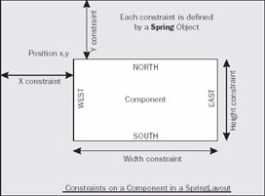
Constrain pada Component

Slide 34
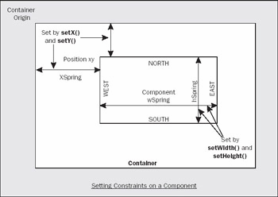
Setting Constrain pada Component

Slide 35
Contoh Spring LM
import javax.swing.JButton;
import javax.swing.JFrame;
import javax.swing.SpringLayout;
import javax.swing.Spring;
import java.awt.Container;
import java.awt.Dimension;
import java.awt.Toolkit;
public class TrySpringLayout {
static JFrame aWindow = new JFrame("This is a Spring Layout");
public static void main(String[] args) {
Toolkit theKit = aWindow.getToolkit();
Dimension wndSize = theKit.getScreenSize();
aWindow.setBounds(wndSize.width/4, wndSize.height/4, wndSize.width/2, wndSize.height/2);
aWindow.setDefaultCloseOperation(JFrame.EXIT_ON_CLOSE);
SpringLayout layout = new SpringLayout();
Container content = aWindow.getContentPane();
content.setLayout(layout);
JButton[] buttons = new JButton[6];
for(int i = 0; i < buttons.length; i++) {
buttons[i] = new JButton("Press " + (i+1));
content.add(buttons[i]);
}

Slide 36
Spring xSpring = Spring.constant(5,15,25);
Spring ySpring = Spring.constant(10,30, 50);
Spring wSpring = Spring.constant(30,80,130);
SpringLayout.Constraints buttonConstr = layout.getConstraints(buttons[0]);
buttonConstr.setX(xSpring);
buttonConstr.setY(ySpring);
for(int i = 0 ; i< buttons.length ; i++) {
buttonConstr = layout.getConstraints(buttons[i]);
buttonConstr.setHeight(ySpring);
buttonConstr.setWidth(wSpring);
if(i>0) {
layout.putConstraint(SpringLayout.WEST, buttons[i], xSpring,SpringLayout.EAST, buttons[i-1]);
layout.putConstraint(SpringLayout.NORTH, buttons[i], ySpring,SpringLayout.SOUTH, buttons[i-1]);
}
}
aWindow.setVisible(true);
}
}

Slide 37

Q&A
We are done ... If you still want to know more, please ask.

